Slide 1

YILDIZ TEKNİK ÜNİVERSİTESİ
BİLGİ İŞLEM DAİRE BAŞKANLIĞI

Slide 2
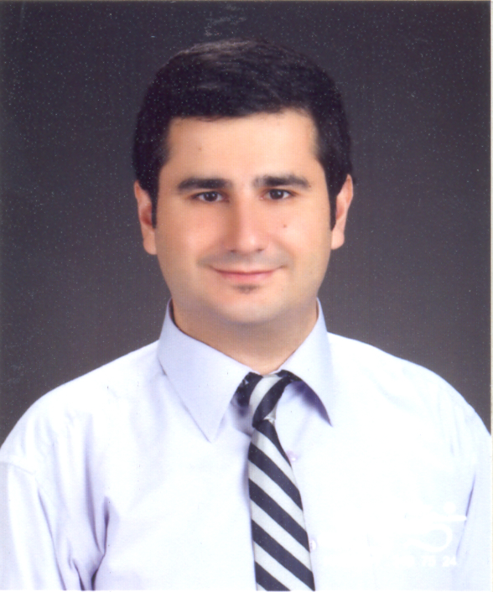
YILDIZ TEKNİK ÜNİVERSİTESİ
BİLGİ İŞLEM DAİRE BAŞKANLIĞI
Uzman Kerem ERGÜN Sistem ve Ağ Yöneticisi Bilgi İşlem Daire Başkanlığı Ağ ve Sunucular Şube Müdürlüğü Dahili: 4097 / E-Posta: kergun@yildiz.edu.tr

Slide 3
YILDIZ TEKNİK ÜNİVERSİTESİ
BİLGİ İŞLEM DAİRE BAŞKANLIĞI
Tanım ve Tanışma
Bilgi İşlem Hizmetleri
Daire Başkanlığı Organizasyon Şeması
Sorular ve Cevaplar

Slide 4
Bilgi İşlem Daire Başkanlığı
YILDIZ TEKNİK ÜNİVERSİTESİ
BİLGİ İŞLEM DAİRE BAŞKANLIĞI
Yıldız Teknik Üniversitesi bünyesinde yürütülen bilgi işlem hizmetlerinin yürütüldüğü rektörlüğe bağlı idari birimdir.
www.bim.yildiz.edu.tr

Slide 5
Hizmetler
YILDIZ TEKNİK ÜNİVERSİTESİ
BİLGİ İŞLEM DAİRE BAŞKANLIĞI
E-Posta Servisi
FTP ve Alt Alan Adı Servisi
Yazılım
Ağ ve Altyapı Güvenlik Hizmeti (Kampüs içi Internet Erişimi)
Lisanslı Yazılım Dağıtım Servisi ve Ürün Anahtarı Sağlama
Teknik Destek
Optik Form Okuma-Değerlendirme Hizmeti

Slide 6
Hizmetler
YILDIZ TEKNİK ÜNİVERSİTESİ
BİLGİ İŞLEM DAİRE BAŞKANLIĞI
E-Posta Servisi
Personel: @yildiz.edu.tr ile biten mail adresi alır.
Talep formu doldurarak talepte bulunur, bilgilerini kapalı zarf içinde teslim alır.
Şifre kaybolması durumunda form doldurur, bilgilerini kapalı zarf içinde teslim alır.
Öğrenci: @std.yildiz.edu.tr ile biten mail adresi alır.
Mail adresi otomatik oluşturulur. Bilgilerini fakültesinden zarf içinde alır.
Şifre kaybolması durumunda form doldurur, şahsen veya eposta yoluyla başvuruda
bulunur, kayıp şifre sıfırlanır, gerekli bilgileri kendisine eposta yoluyla gönderilir.

Slide 7
Hizmetler
YILDIZ TEKNİK ÜNİVERSİTESİ
BİLGİ İŞLEM DAİRE BAŞKANLIĞI
FTP ve Alt Alan Adı Servisi
Bilgi İşlem Daire Başkanlığınca verilen FTP hesaplarıyla Üniversitemiz personeli kişisel Web sayfalarını bağımsız olarak düzenleyip yayınlayabilirler.
Örnek: Ftp Kullanıcısı : aaltin
Web Adresi : www.yildiz.edu.tr/~aaltin
Disk Alanı: 100 MB

Slide 8
Hizmetler
YILDIZ TEKNİK ÜNİVERSİTESİ
BİLGİ İŞLEM DAİRE BAŞKANLIĞI
Yazılım
Üniversitemizin ihtiyaç duyduğu programlar, imkanlar ölçüsünde Bilgi İşlem Daire Başkanlığınca yazılmaktadır. Yazılan bu programların telif hakları Üniversitemize aittir.
Bilgi İşlem Daire Başkanlığınca yazılan programlar LS-015 “Bilgi İşlem Dairesince Yazılan Programlar Listesi” nde gösterilmiştir.

Slide 9
USIS GSIS ARAS PERSIS Evrak Takip Sistemi Maaş Takip Sistemi Bütçe Takip Sistemi EUS EBYS KBS Veri Aktarımı BAP Ödeme İşlemleri ve Matrah Aktarımı Matrah Takibi Asistan Öğrenci Teknik Servis İş Talepleri Destek Hizmetleri Personel Sorgulama Yemekhane Kontrol ve Raporlama Yemekhane FTP Aktarım Programı Strateji Yevmiye Takip ve Arşivleme Taşeron Maaş Otomasyonu Bilimsel Araştırma Projeleri
YILDIZ TEKNİK ÜNİVERSİTESİ
BİLGİ İŞLEM DAİRE BAŞKANLIĞI
YILDIZ TEKNİK ÜNİVERSİTESİ BÜNYESİNDE KULLANILAN YAZILIMLARIN LİSTESİ

Slide 10
Hizmetler
YILDIZ TEKNİK ÜNİVERSİTESİ
BİLGİ İŞLEM DAİRE BAŞKANLIĞI
Ağ ve Altyapı Güvenlik Hizmeti
Sağlanan Ağ ve Güvenlik Çözümleri
Ağ Güvenliği
Bilgi Güvenliği
Kampüs İçinde Kablosuz İnternet Yayını
Kampüs Genelinde Adil İnternet Dağıtımı
Web İçerik Filtreleme

Slide 11
Hizmetler
YILDIZ TEKNİK ÜNİVERSİTESİ
BİLGİ İŞLEM DAİRE BAŞKANLIĞI
Lisanslı Yazılım Dağıtım Servisi ve Ürün Anahtarı Sağlama
Öğrenci ve Personel | Distro | distro.cc.yildiz.edu.tr
Sadece Öğrenci | Dreamspark | www.dreamspark.com

Slide 12
Hizmetler
YILDIZ TEKNİK ÜNİVERSİTESİ
BİLGİ İŞLEM DAİRE BAŞKANLIĞI
Teknik Destek
İşlerin aksamasına sebebiyet veren arıza oluşması durumunda;
Personelin www.bim.yildiz.edu.tr Sayfasında Teknik İş Talep Formu bağlantısına tıklayarak açılan form doldurup talep kaydı oluşturabilir.
Bilgisayar Bakım/Onarım
Yazıcı veya Tarayıcı Bakım Onarım
CD/DVD Kopyalama Talebi
Demirbaşı Olmayan Bilgisayar Tamiri Talebi

Slide 13
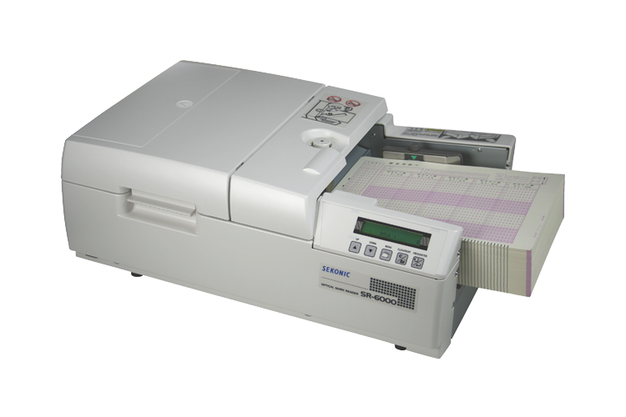
Hizmetler
YILDIZ TEKNİK ÜNİVERSİTESİ
BİLGİ İŞLEM DAİRE BAŞKANLIĞI
Optik Form Okuma-Değerlendirme Hizmeti
Birimlerce veya fakülteler tarafından yapılan anket veya sınavlar için optik formların değerlendirilip sonuçların talep eden birimlerle veya fakülte ve yüksekokullarla paylaşılması.

Slide 14
Organizasyon Şeması
YILDIZ TEKNİK ÜNİVERSİTESİ
BİLGİ İŞLEM DAİRE BAŞKANLIĞI

Slide 15
Müdürlükler ve Koordinatörlüklerin Konumları
YILDIZ TEKNİK ÜNİVERSİTESİ
BİLGİ İŞLEM DAİRE BAŞKANLIĞI
Birim | Konum | Ulaşılması Gereken Genel Koşullar
Yazılım Şube Müdürlüğü | YILDIZ | USIS,PERSIS,ARAS,GSIS,Öğrenci Bilgi Güncelleme,
Ağ ve Sistem Şube Müdürlüğü | DAVUTPAŞA | İnternete Bağlanamama, Kablosuz İnternet Sorunu,FTP,Ürün Anahtarı
E-Yıldız Proje Koordinatörlüğü | DAVUTPAŞA | Personel Kartı, Öğrenci Kimlik Kartı vs Sorunlar
Teknik Servis Şube Müdürlüğü | YILDIZ | Zimmetli bilgisayar,yazıcı,tarayıcı vs arızalanması,kablolama

Slide 16
Sorular ve Cevaplar
YILDIZ TEKNİK ÜNİVERSİTESİ
BİLGİ İŞLEM DAİRE BAŞKANLIĞI

Slide 17
Yardım ve Destek
YILDIZ TEKNİK ÜNİVERSİTESİ
BİLGİ İŞLEM DAİRE BAŞKANLIĞI
bilgiislem@yildiz.edu.tr

Slide 18
YILDIZ TEKNİK ÜNİVERSİTESİ
BİLGİ İŞLEM DAİRE BAŞKANLIĞI
Uzman Kerem ERGÜN Sistem ve Ağ Yöneticisi Bilgi İşlem Daire Başkanlığı Ağ ve Sunucular Şube Müdürlüğü Dahili: 4097 / E-Posta: kergun@yildiz.edu.tr

Slide 19
FAYDALANILAN KAYNAKLAR
YILDIZ TEKNİK ÜNİVERSİTESİ
BİLGİ İŞLEM DAİRE BAŞKANLIĞI
www.kalite.yildiz.edu.tr
www.bim.yildiz.edu.tr

Slide 20
Teşekkürler
YILDIZ TEKNİK ÜNİVERSİTESİ
BİLGİ İŞLEM DAİRE BAŞKANLIĞI

